Slide 1



Instituto Tecnológico de Frontera Comalapa
Modalidad Mixta
Materia:
Fundamentos de base de datos
Semestre:
Sexto semestre
Especialidad:
Ingeniería en Sistemas Computacionales.
Nombre del alumno:
Cynthia Jasmine Morales Torres / 231260014
Nombre del docente:
Ing. Francisco Javier Mingo Velazquez
Nombre del trabajo:
1.2 Reporte De practica
Frontera Comalapa, Chiapas. A 19 de abril del 2026

Slide 2
INTRODUCCION
En el ámbito de la programación, los Sistemas Gestores de Bases de Datos (SGBD) son herramientas fundamentales para el almacenamiento, organización y manipulación de información. En la presente práctica se llevó a cabo la instalación y configuración de pgAdmin, así como la creación de una base de datos y una tabla dentro del sistema PostgreSQL.
Durante el desarrollo de esta actividad se realizaron diversos procedimientos, desde la instalación del software hasta la creación de registros dentro de una tabla, permitiendo comprender de manera práctica el funcionamiento básico de un SGBD. Esta experiencia contribuye al fortalecimiento de habilidades necesarias en la gestión de bases de datos dentro del área de Ingeniería en Sistemas Computacionales.

Slide 3
JUSTIFICACION
Esta práctica fue importante porque me permitió aprender de manera directa cómo instalar y utilizar pgAdmin para trabajar con bases de datos en PostgreSQL. A través de la creación de mi propia base de datos y tabla, pude comprender mejor cómo se organizan y almacenan los datos en un sistema real.
Considero que esta actividad me ayudó a reforzar mis conocimientos y a desarrollar habilidades prácticas que serán útiles en mi formación como estudiante de Ingeniería en Sistemas Computacionales.

Slide 4
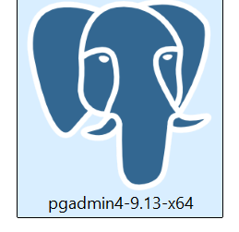
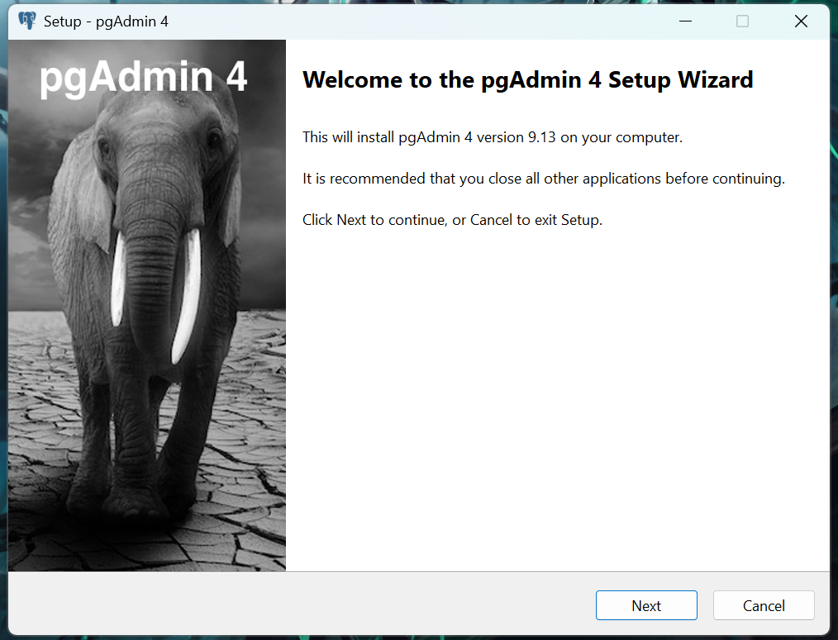
1. Comience ejecutando el archivo de instalación haciendo doble clic en él.
De click al botón Next

Slide 5
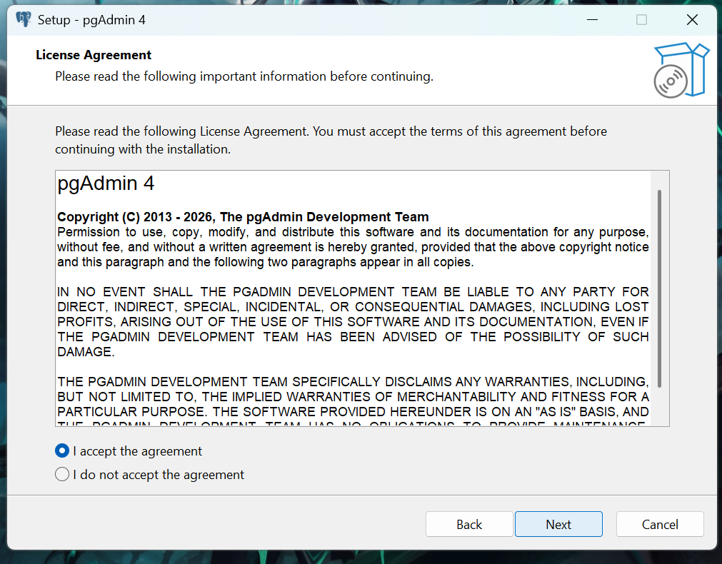
2. En nuestra segunda ventana aceptaremos el acuerdo de licencia y seleccione next

Slide 6
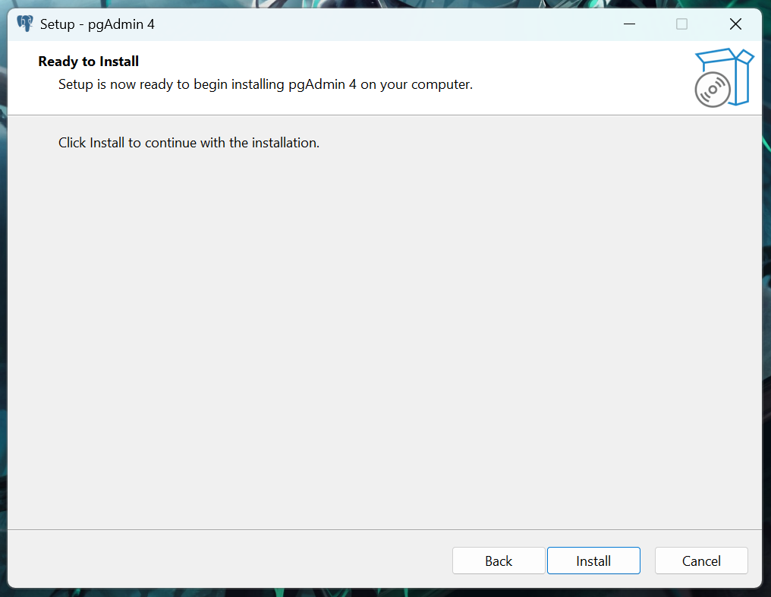
3. Continuaremos el inicio de instalación dando click en install

Slide 7
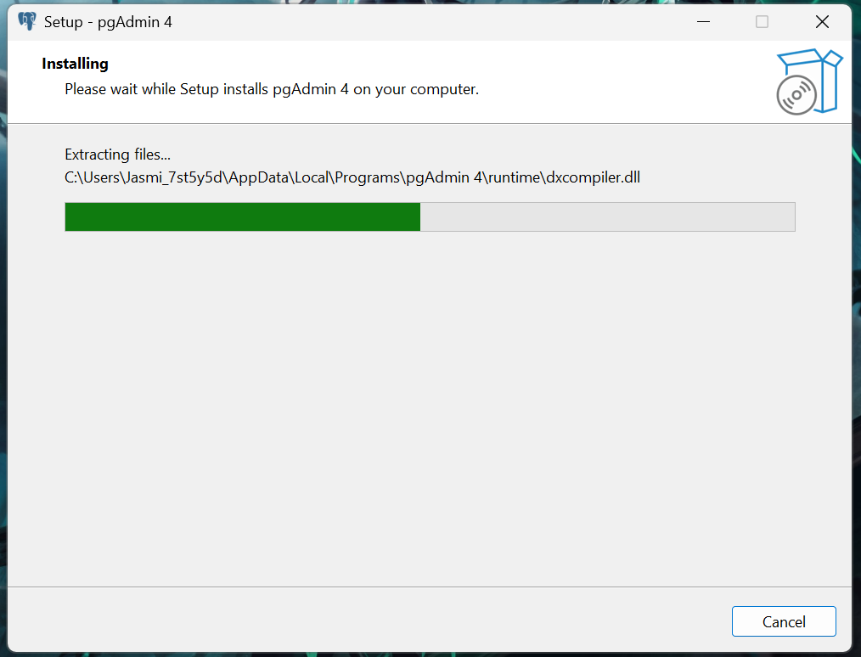
4. Comenzo la instalación de PgAdmin

Slide 8
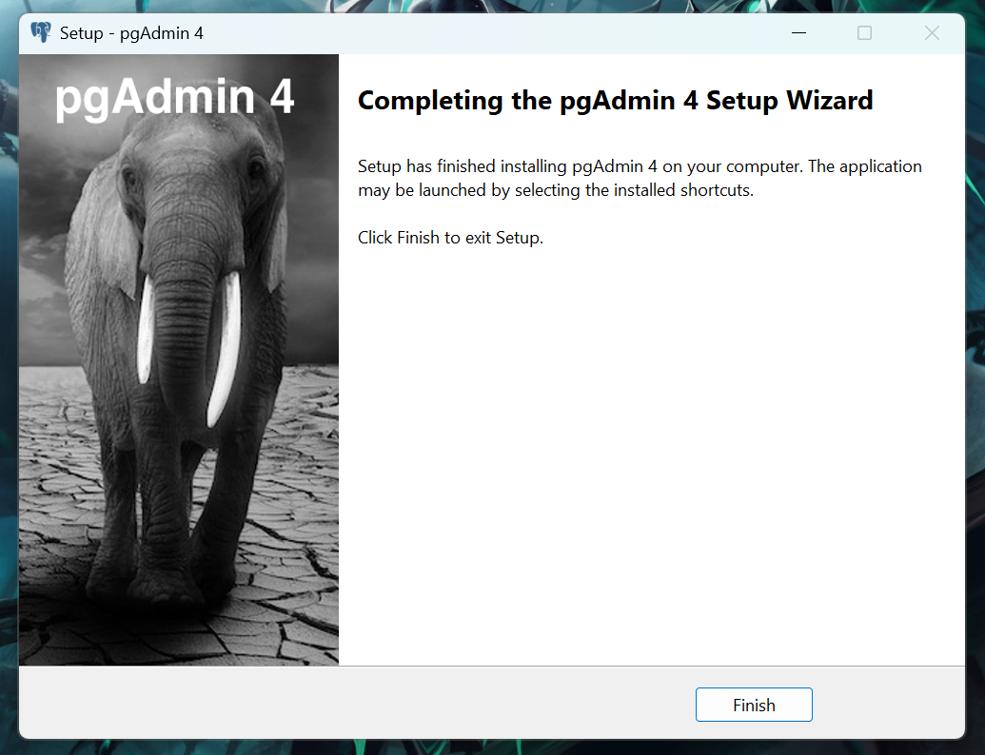
5. Con esta siguiente pantalla finaliza la instalacion

Slide 9
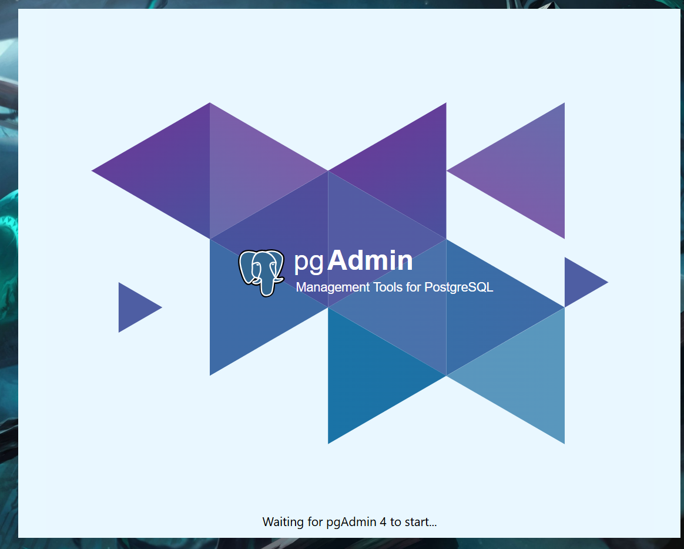
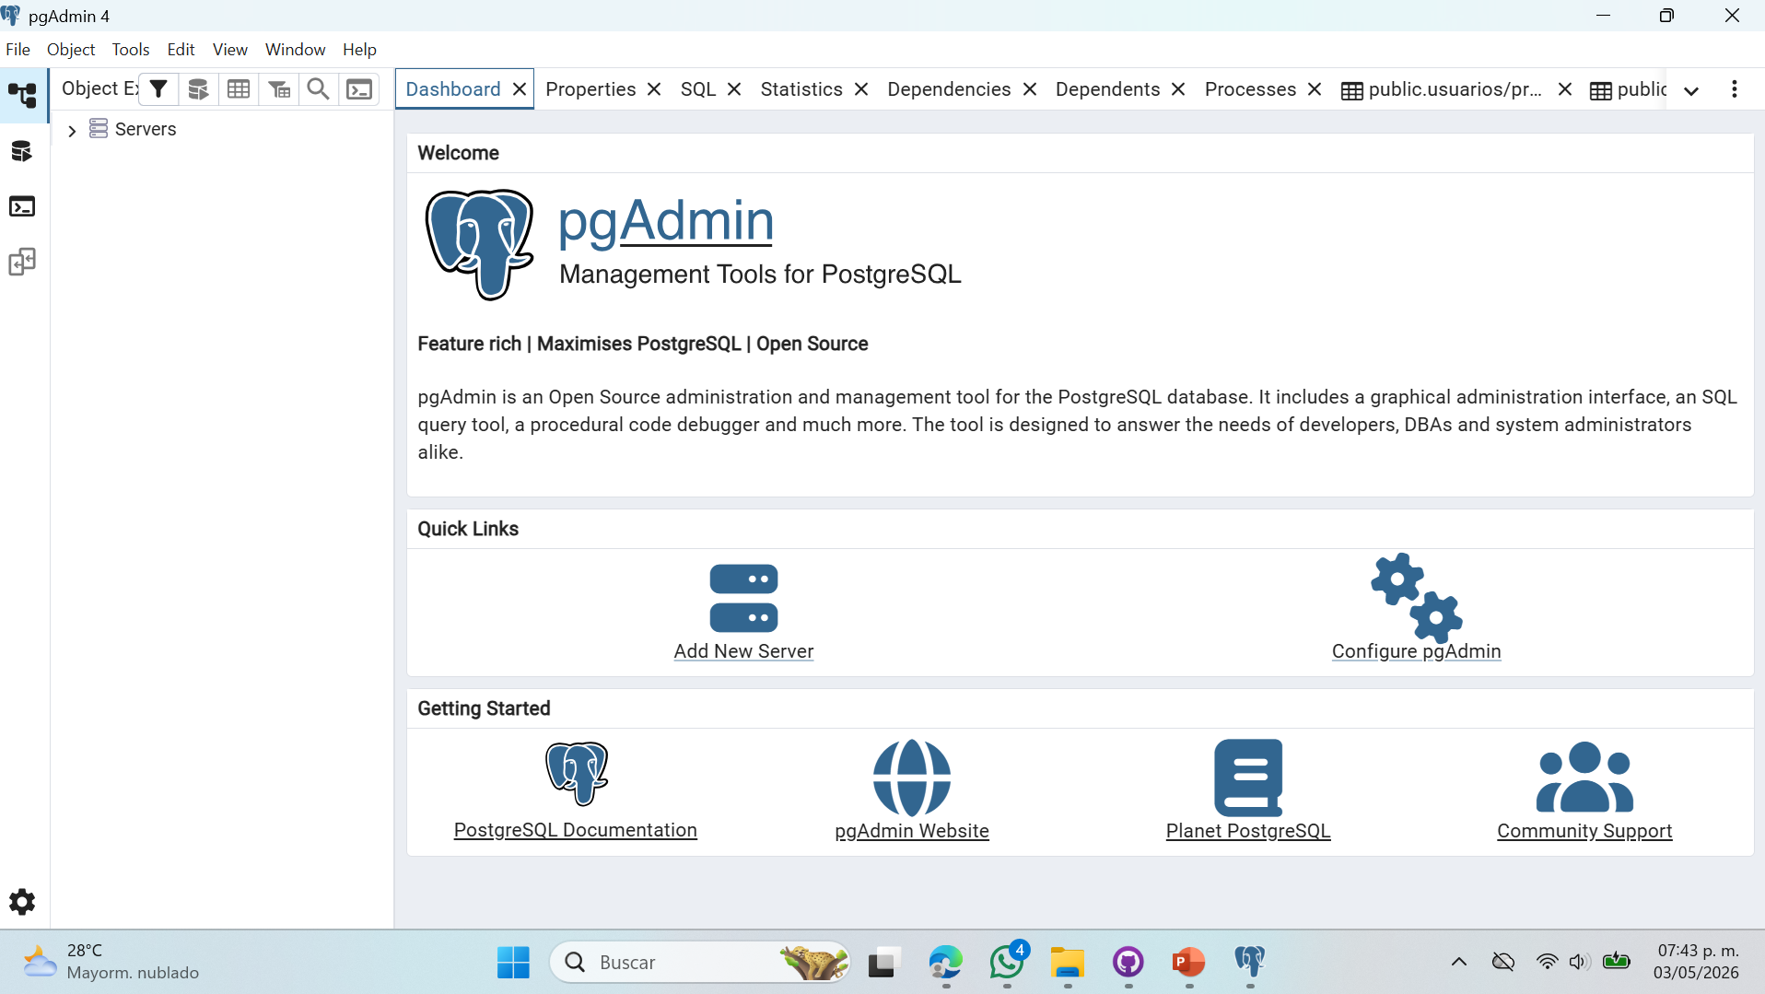
Y ENTRAMOS A PGADMIN

Slide 10
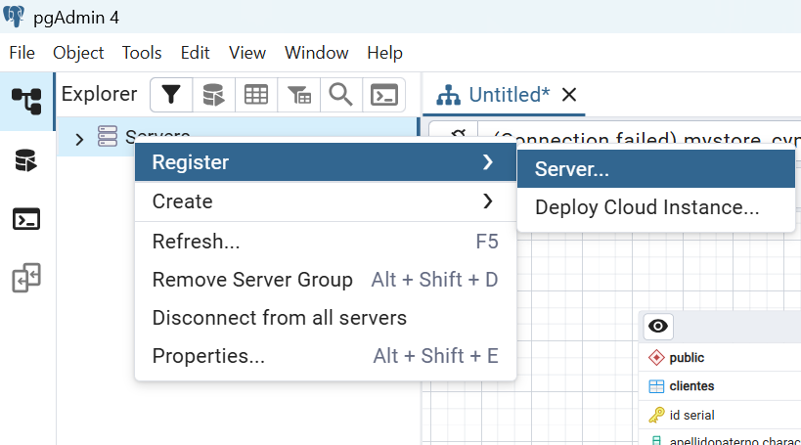
Realizamos nuestro servidor donde trabajaremos nuestra base de datos, damos click derecho en service-register-server

Slide 11
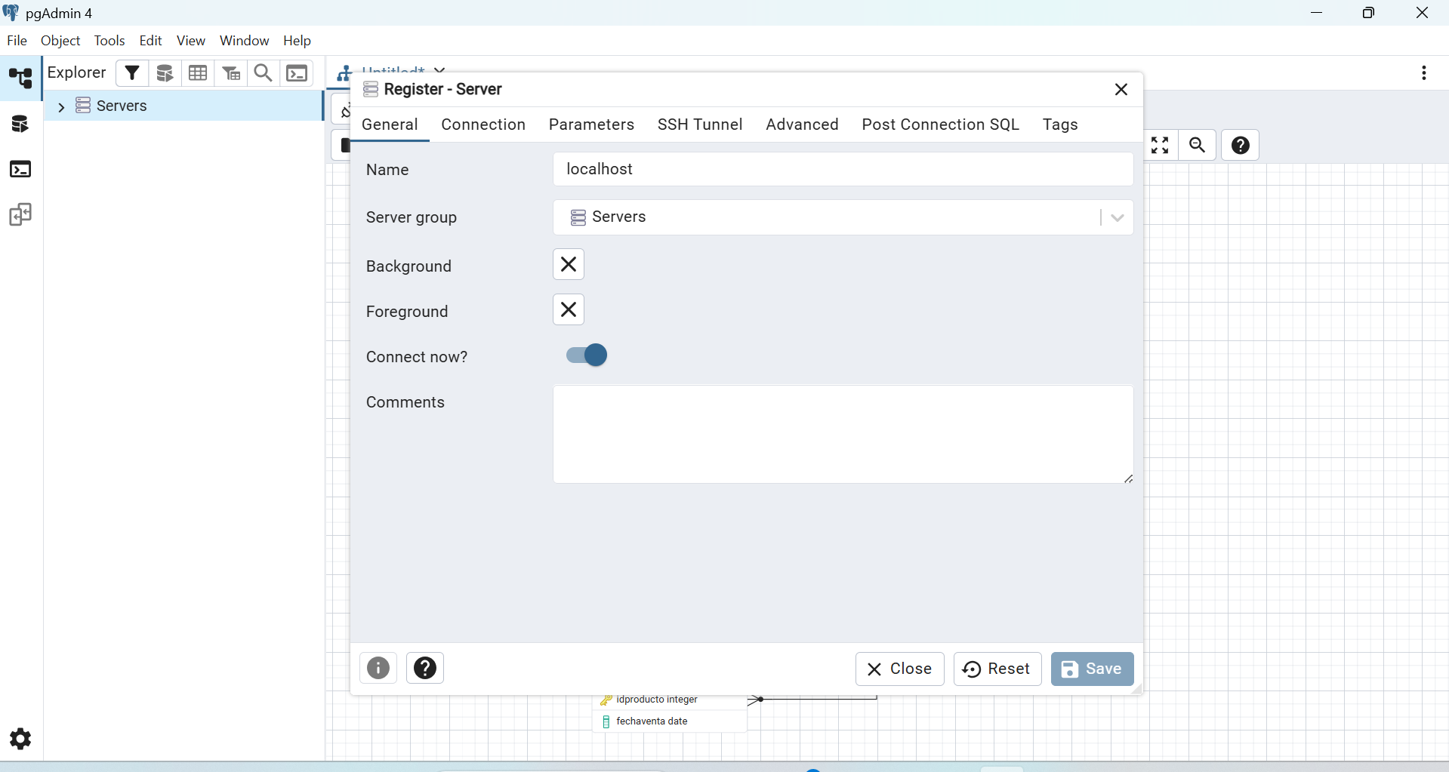
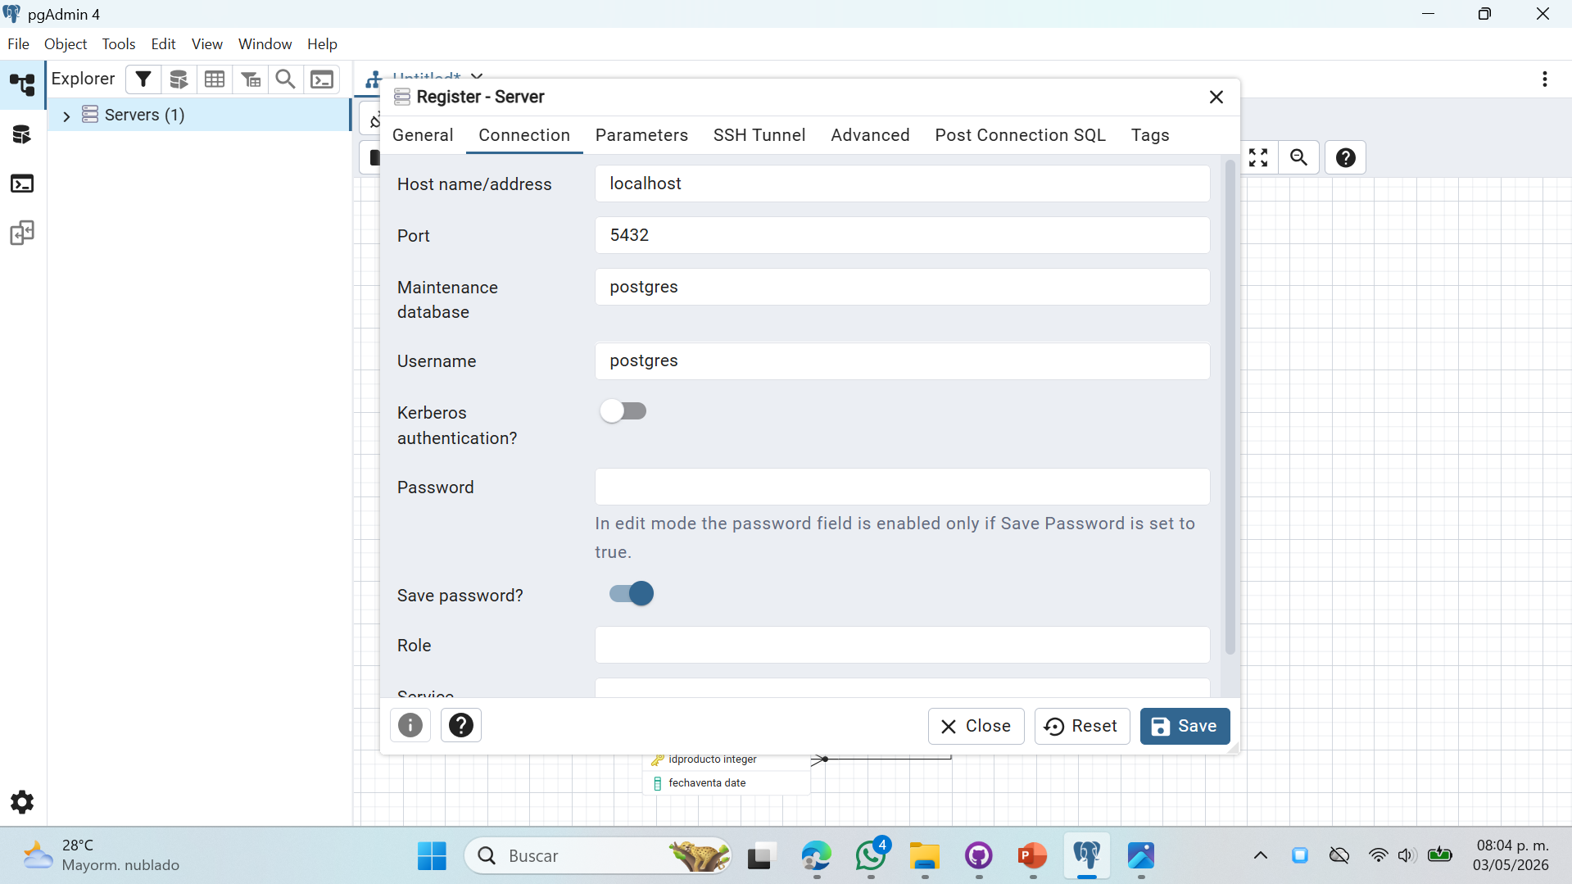
Rellenamos el parámetro name de la siguiente manera
Nos vamos a la segunda sección connection y tiene que estar de la siguiente manera y damos click en save

Slide 12
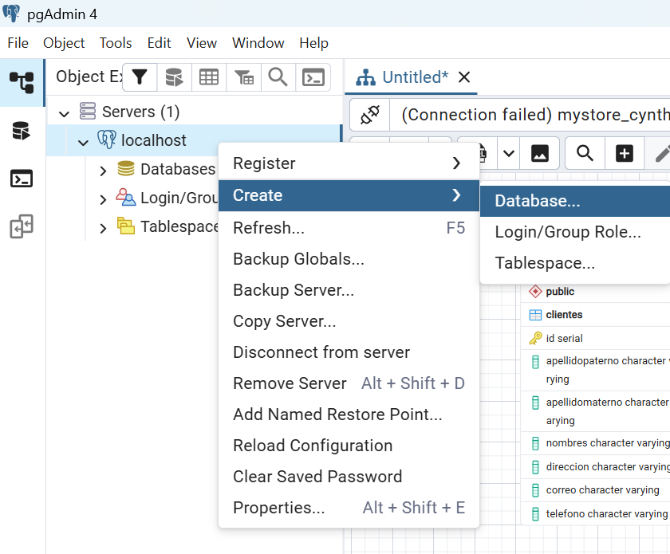
Comenzamos creando nuestra primer base de datos dando click derecho y nos dirijimos a créate y damos click en database

Slide 13
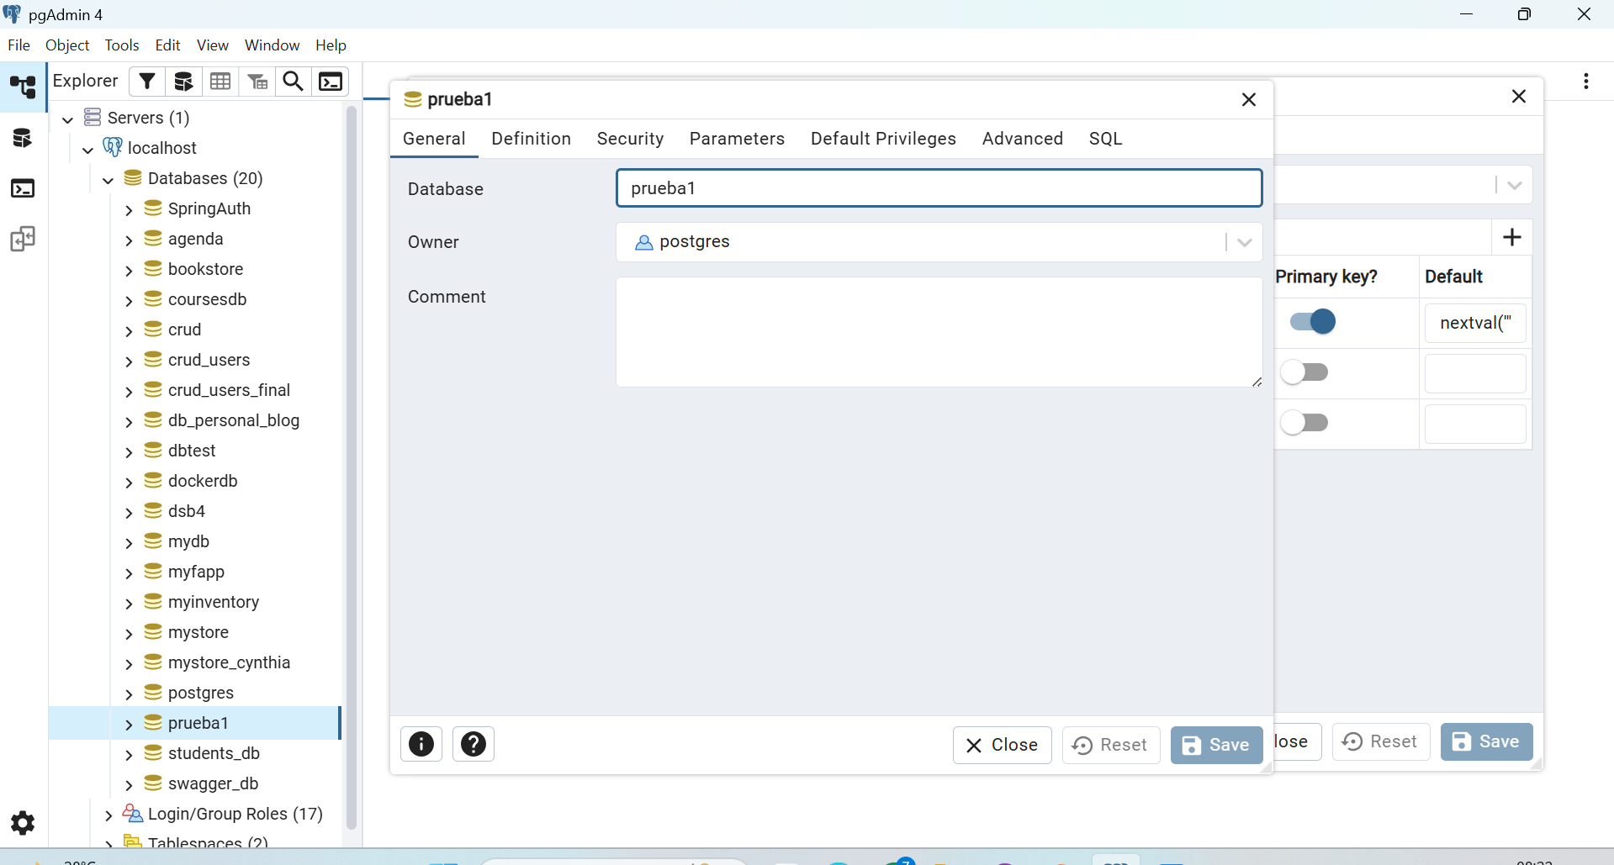
Le colocaremos nombre a nuestra base de datos y se llamara prueba 1 y damos click en save

Slide 14
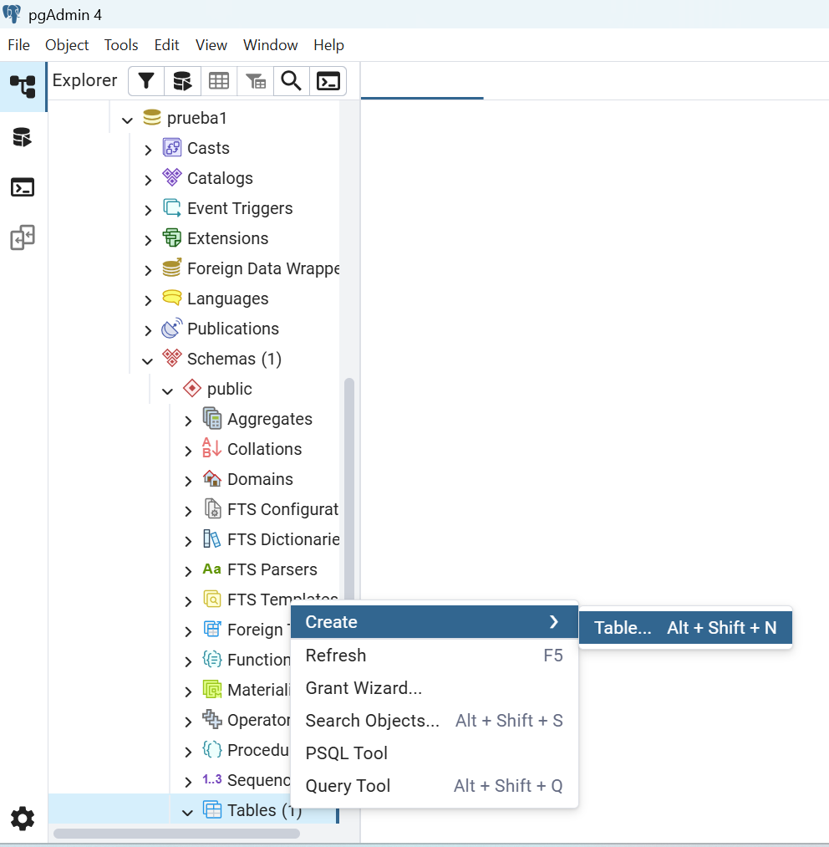
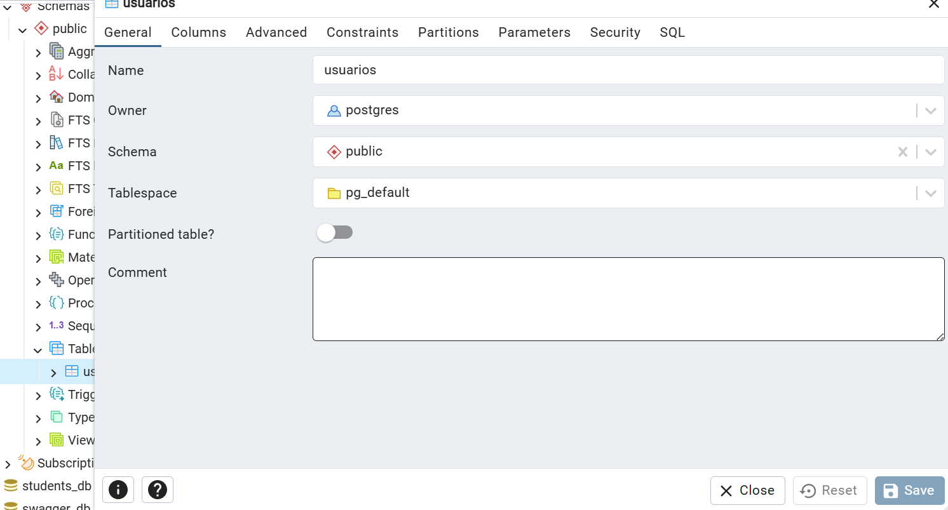
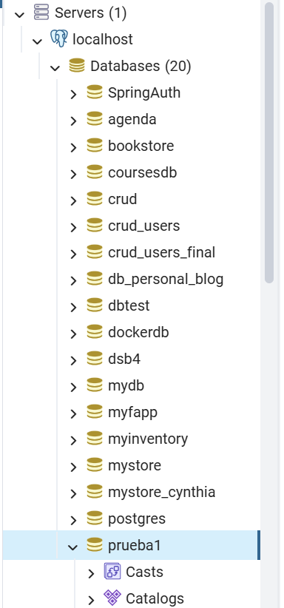
Enseguida nos adentramos dentro de base de datos buscando prueba1 Donde crearemos nuestras tabla llamada usuario

Slide 15
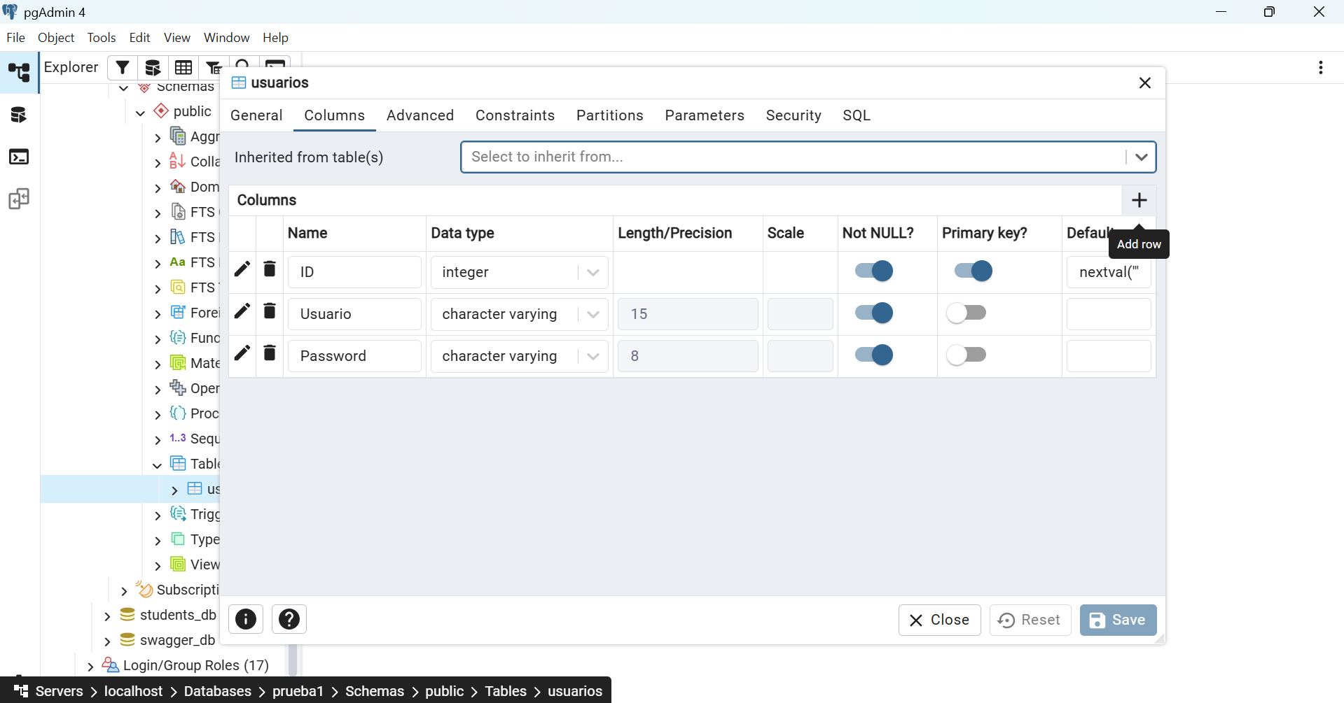
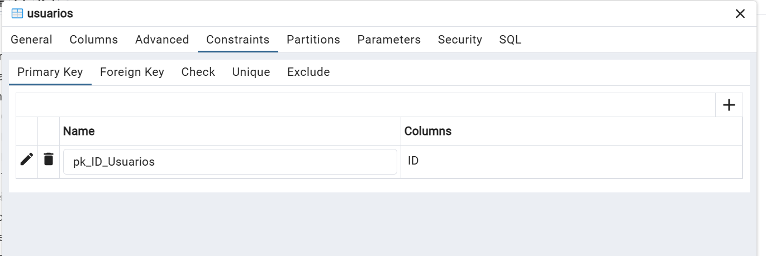
Nos dirijimos a la segunda sección columms donde agregaremos los siguientes datos, continuando nos vamos a constraints y agregamos lo que se presenta en las imágenes y guardamos en save y quedaría nuestra primer tabla

Slide 16
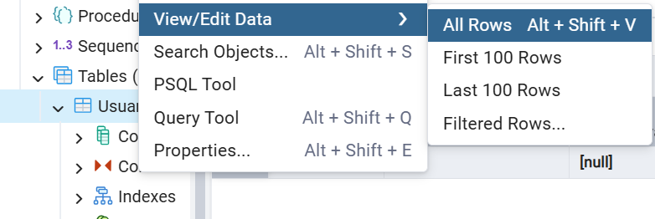
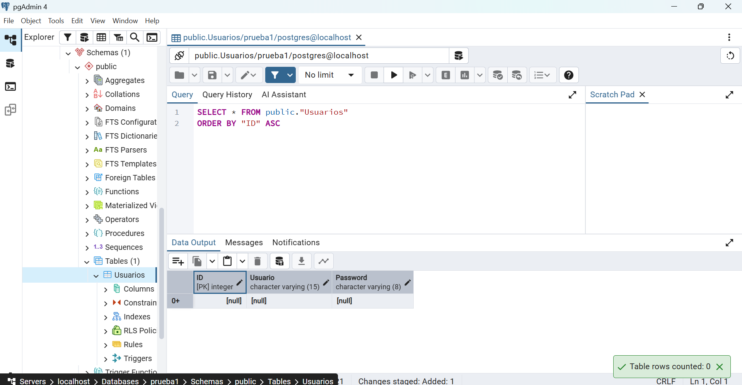
Despues nos dirijimos a nuestra tabla usuarios click derecho y seleccionamos view/edit Data y después a All Rows, en seguida se nos presentara en la parte baja nuestra tabla y realizaremos registros

Slide 17
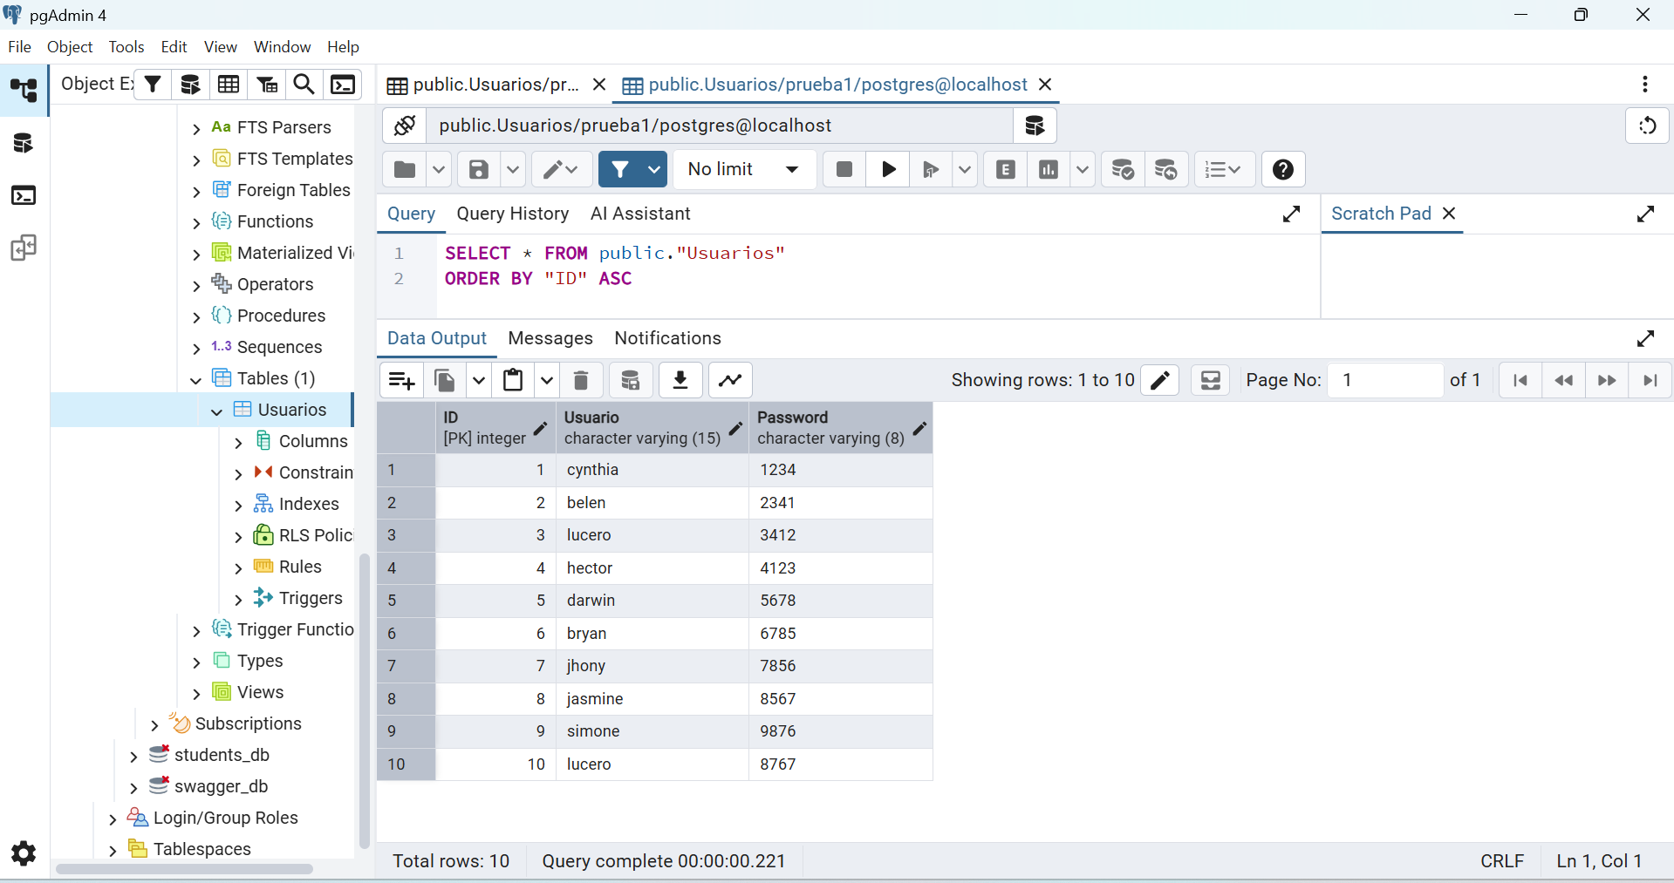
Y así es como quedaría el registro de nuestra tabla usuarios

Slide 18
CONCLUSION
En conclusión, esta práctica me permitió aprender a utilizar pgAdmin y comprender el funcionamiento básico de PostgreSQL. Considero que fue una experiencia útil, ya que pude crear y manejar una base de datos de manera práctica, reforzando mis conocimientos para futuros proyectos.

Slide 19
ANEXO LINK DE LA ACTIVIDAD SOLICITADA Y ENVIADA POR GITHUB
https://github.com/Cynthia21Morales/FBD_CynthiaJasmineMT/blob/main/Unidad%201/Act%201.2%20Reporte%20practica_CynthiaMorales_6ISC.pptx
ARCHIVO DE LA BASE DE DATOS PRUEBA1
https://github.com/Cynthia21Morales/FBD_CynthiaJasmineMT/blob/main/Unidad%201/Prueba1

